Slide 1
Helyzetjelentés a vendéglátásról Magyarországon
XIV. KEP TÁRSADALMI PÁRBESZÉD FÓRUM
II. szekció
Kovács László
elnök

Slide 2
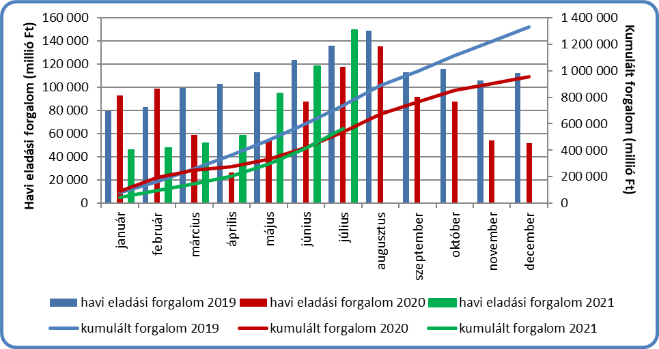
Forgalmi adatok (kereskedelmi vendéglátás)
Forrás: KSH adatok alapján; Zerényi Károly (2021): Statisztikai helyzetjelentés a vendéglátásról, MVI

Slide 3
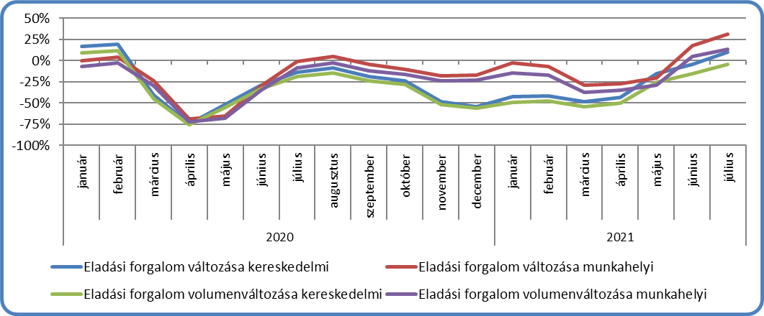
Forgalom változása (2019-es év azonos időszakához viszonyítva)
Forrás: KSH adatok alapján; Zerényi Károly (2021): Statisztikai helyzetjelentés a vendéglátásról, MVI

Slide 4
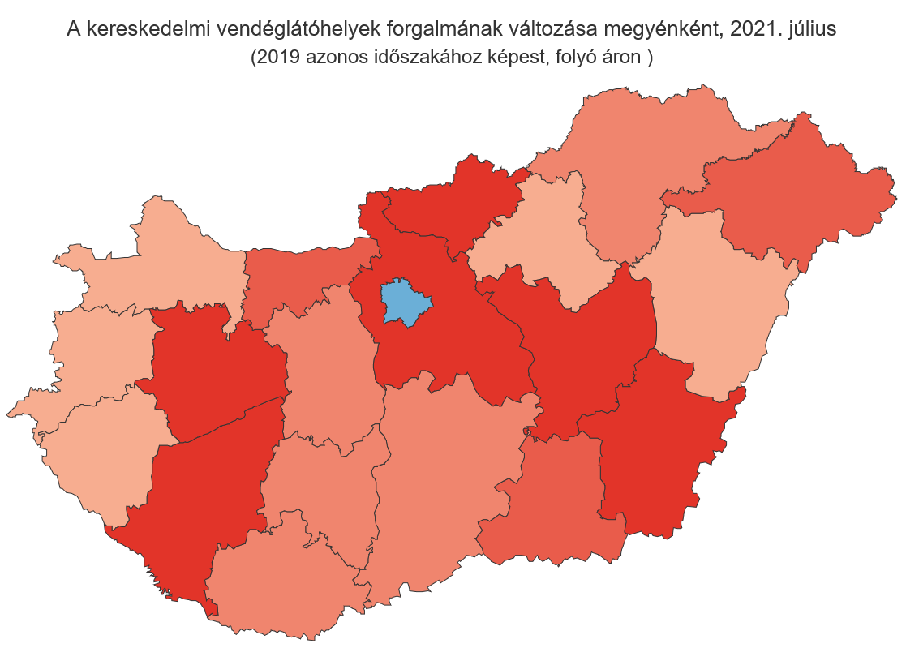
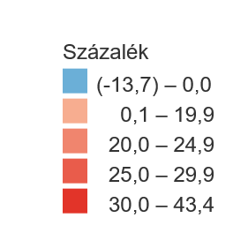
Forgalom változása (területi különbségek)
Forrás: KSH Heti Monitor
A kereskedelmi vendéglátóhelyek júliusi forgalma a fővárosban továbbra is elmaradt 2019-hez képest (-14%)

Slide 5
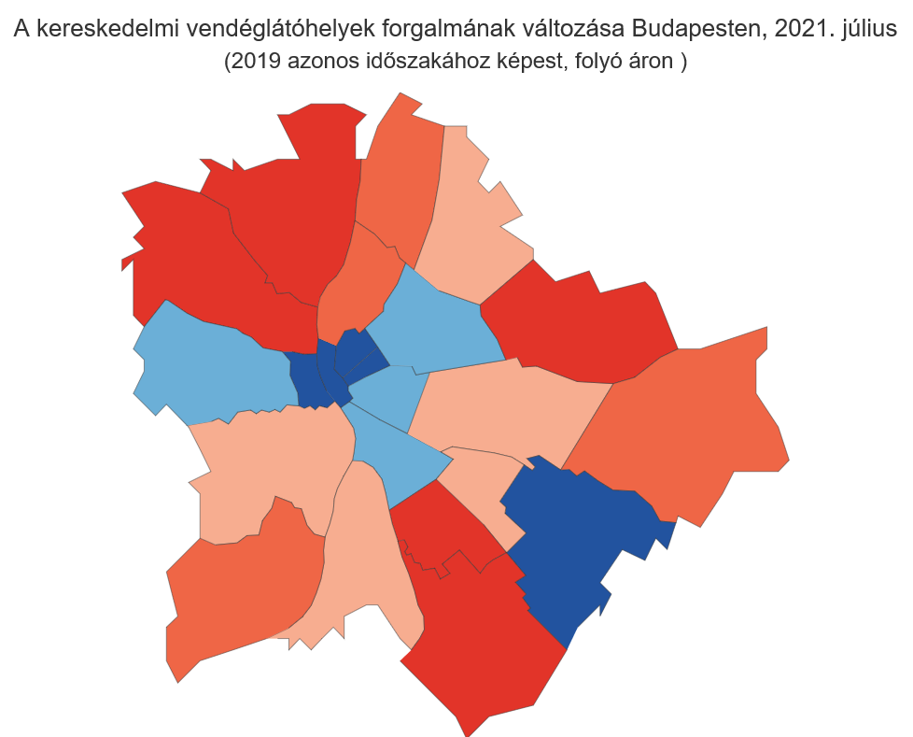
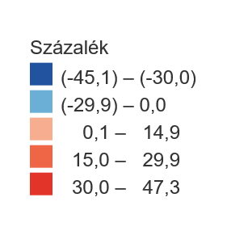
Forgalom változása (Budapest)
Forrás: KSH Heti Monitor
Összességében 14%-kal kevesebb a kereskedelmi vendéglátóhelyek júliusi forgalma Budapesten 2019-hez képest
A csökkenés legsúlyosabban a turisztikailag frekventált belvárost és a repülőtéri vendéglátóhelyeket érintette

Slide 6
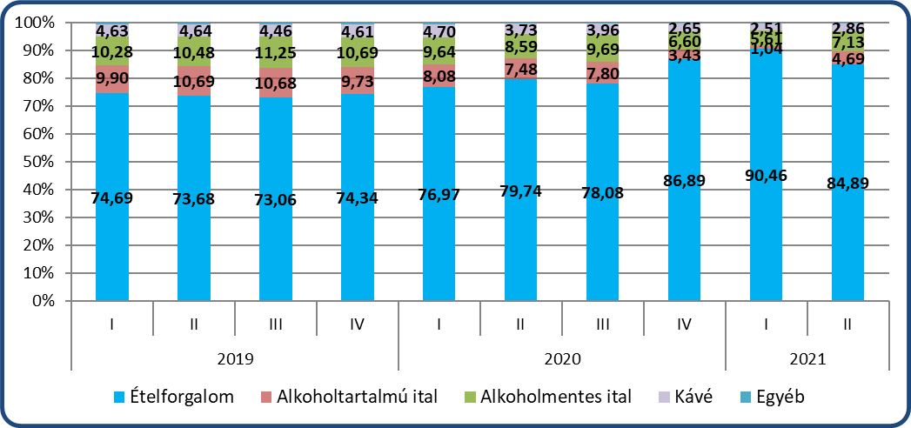
Vendéglátóhelyi forgalom megoszlása
Forrás: KSH adatok alapján; Zerényi Károly (2021): Statisztikai helyzetjelentés a vendéglátásról, MVI

Slide 7
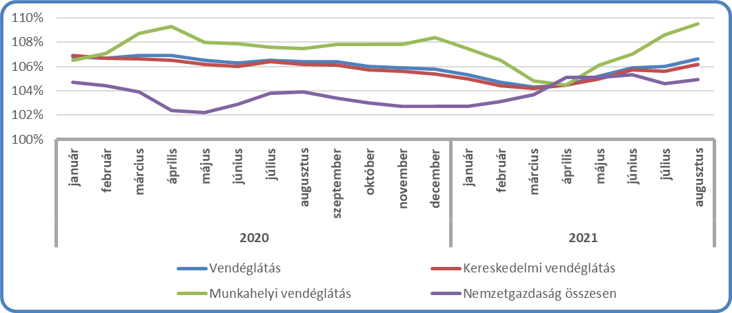
Fogyasztói-árindexek (Az előző év azonos időszaka=100%)
Forrás: KSH adatok alapján

Slide 8
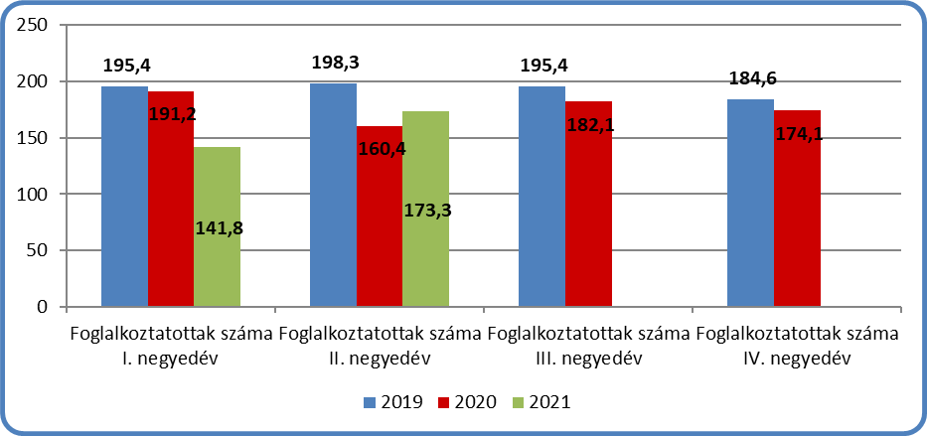
Foglalkoztatottak száma szálláshely-szolgáltatás, vendéglátás (ezer fő)
Forrás: KSH adatok alapján; Zerényi Károly (2021): Statisztikai helyzetjelentés a vendéglátásról, MVI

Slide 9
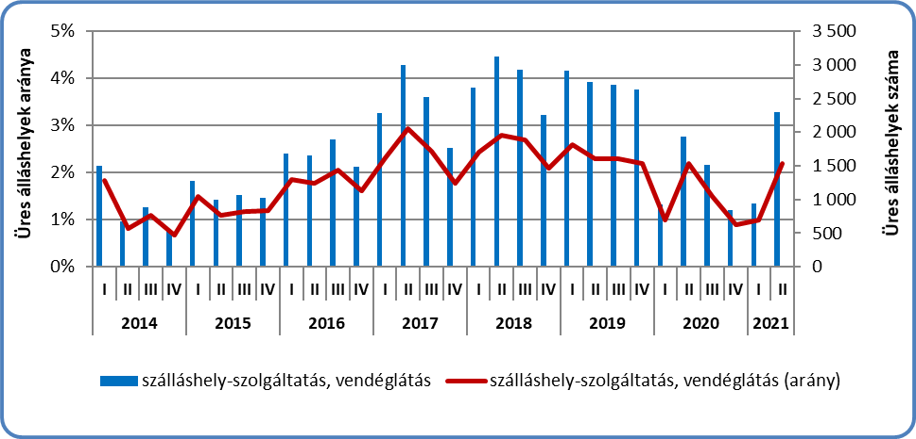
Munkaerőhiány Üres álláshelyek száma és aránya
Forrás: KSH adatok alapján; Zerényi Károly (2021): Statisztikai helyzetjelentés a vendéglátásról, MVI

Slide 10
Újranyitás, támogatások
Fokozatos nyitás, teraszok majd a belső terek védettségi igazolvánnyal, végül teljes nyitás júniusban
Családi esemény vagy magánrendezvény max. 100 főig, lakodalom legfeljebb 400 fő
Zenés, táncos rendezvények védettségi igazolvánnyal, egyéb rendezvények (pl. üzleti rendezvény, konferencia) korlátozásokkal
Gazdaságvédelmi intézkedések:
Adókedvezmények és bértámogatás, 5%-os ÁFA elvitel és házhoz szállítás esetén
Teraszdíjat 2021. december 31-ig nem kell fizetni
SZÉP-kártya kedvező adózása, megemelt keretösszeg, alszámlák átjárhatósága 2021. december 31-ig
Turizmusfejlesztési hozzájárulás alóli mentesség 2021. december 31-ig
Reprezentációt terhelő adók átmeneti csökkentése
10 millió Ft-os kamatmentes gyorskölcsön, Széchenyi Turisztikai Kártya

Slide 11
Az újranyitást követő kihívások
A vendéglátóhelyek egy része végleg bezárt
Területi különbségek (Budapest és vidék)
Kevesebb külföldi turista 2021-ben
Kevesebb üzleti és egyéb rendezvény
Újra munkaerőhiány a szálláshely-szolgáltatás, vendéglátásban
Atipikus foglalkoztatás bővítése a szektorban
Több lábon állás (házhoz szállítás, kisebb arányú külföldi vendégkör)
Bizonytalanság a várható negyedik hullám miatt
Munkahelyi kötelező oltások esetleges bevezetése

Slide 12
Javaslatok
Jogszabályi módosítást igénylő javaslatok
áfa-szabályozás módosítása, egyszerűsítése
(5%-os ÁFA valamennyi vendéglátóipari szolgáltatásra – munkahelyi vendéglátás, közétkeztetés, rendezvényi vendéglátás – kivéve alkoholos italok)
reprezentációt terhelő adók jelentős csökkentése (árbevétel 2%-áig adómentesség (SZOCHO és SZJA), illetve 30 millió Ft-os felső korlát)
alkalmi rendezvényen jövedéki termék értékesítéséhez kapcsolódó bejelentés megszüntetése (2021. július 1-jétől a kitelepülést már nem kell bejelenteni) → kedvező változás
borravaló életszerű kezelése a vendéglátóhelyeken → kedvező változás
Jogszabályi módosítást nem igényló javaslatok
vendéglátóhelyek jövedéki és egyéb ellenőrzése (vállalkozásbarát hatósági tevékenység)
vendéglátóhelyek fejlesztését célzó pályázati lehetőségek
jogszabályi előírásokhoz kapcsolódó gyakorlati útmutatók kidolgozása
vendéglátás-fejlesztési stratégia kidolgozása → kedvező változás

Slide 13
Köszönöm szépen a megtisztelő figyelmüket!

